Slide 1
Iconos de España
http://www.rtve.es/alacarta/videos/50-anos-de/50-anos-iconos-ibericos/622933/
(Bigas Luna)

Slide 2
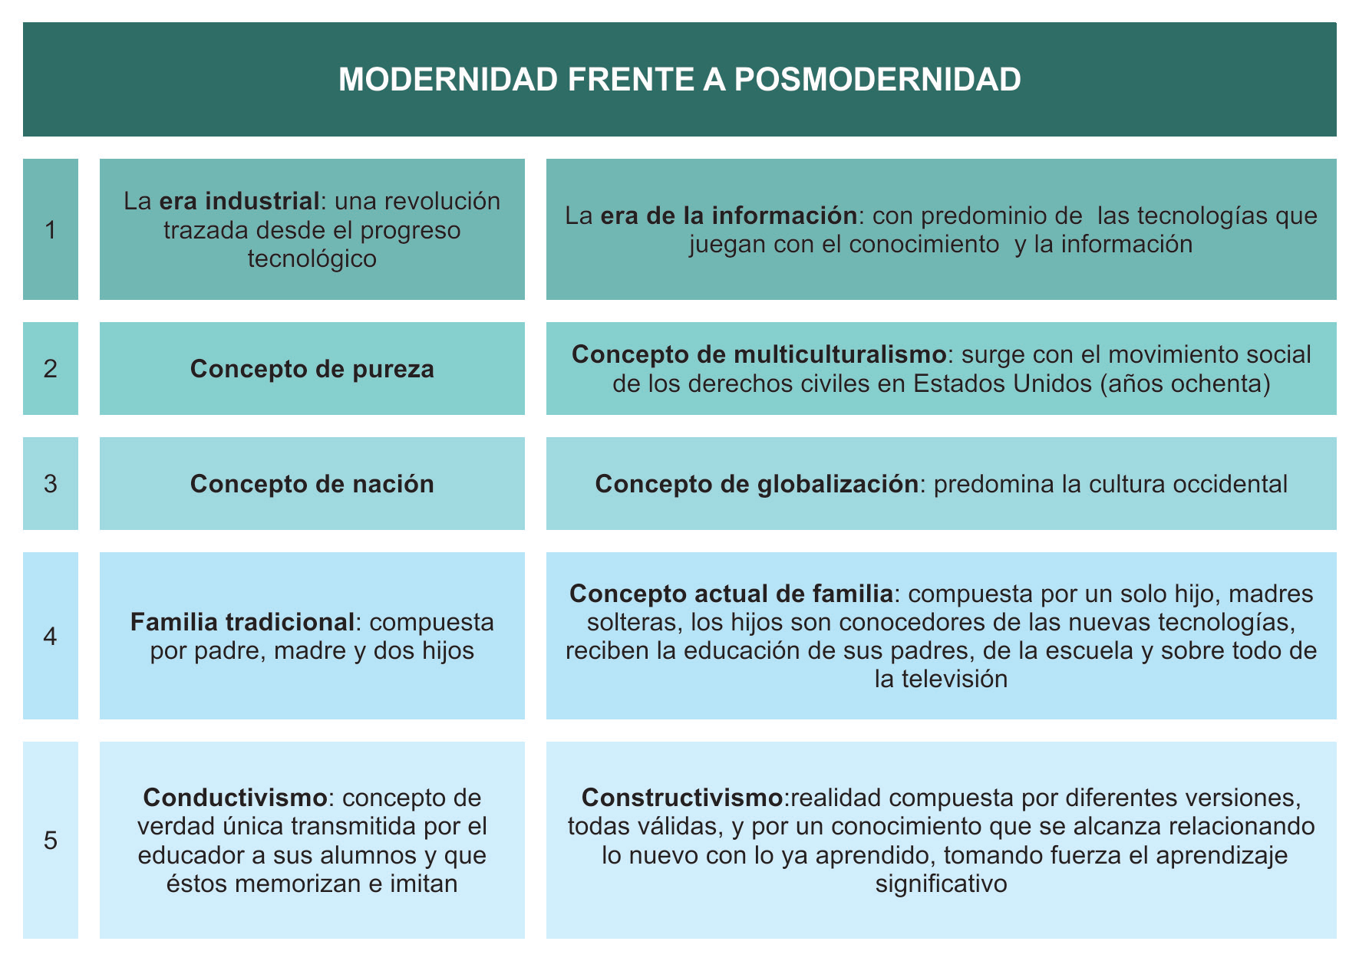

Slide 3
EJEMPLOS de POSMODERNISMO - Jørn Utzon, Ópera de Sydney, 1973. - La película Blade Runner, de Ridley Scott (1982). - La saga de películas Matrix (trilogía de los Hermanos Wachowski, la primera de 1999)
Los artistas posmodernos interpretan la realidad recurriendo al uso del lenguaje visual, para poder emitir mensajes críticos utilizando las ideas posmodernas –la valoración de las formas industriales y populares, el debilitamiento de las barreras entre géneros y el uso deliberado e insistente de la intertextualidad, expresada frecuentemente mediante el collage o pastiche–. El cine y la televisión son hoy en día algunos de los medios de comunicación más capaces de manifestar las características de este arte. El objetivo principal de la educación artística posmoderna es servir de alternativa pedagógica a todas las consideradas de corte clasicista, como dice Acaso: «El currículo posmoderno es una propuesta no sólo de planificación curricular sino de filosofía de la educación y vital, constituye el primer procedimiento contrahegemónico de aplicación de la enseñanza de las representaciones visuales y, por lo tanto, el primer sistema organizado que es consciente del hiperdesarrollo del lenguaje visual; al ser una propuesta práctica, puede aplicarse de inmediato» (Acaso, 2009).

Slide 4
¿cuáles son nuestros referentes?, ¿cuáles son los referentes de los niños?, ¿son los que los medios nos presentan?, ¿El señor de los anillos, Física o Química, Fama, Supervivientes, Gran Hermano, las noticias de la sexta…?

Slide 5
LA CULTURA VISUAL COMO MEDIADORA
Entiendo por función mediadora una derivación de la idea de
Vigotsky de mediación que conlleva que “el signo es poseedor de
significado”. Esto supone que el Arte, los objetos y medios de la
Cultura Visual, contribuyen a que los seres humanos construyan su
relación-representación con los objetos materiales de cada cultura.
La importancia primordial de la cultura visual es mediar
en el proceso de cómo miramos y cómo nos miramos y contribuir a la
producción de mundos, es decir, a que los seres humanos sepan mucho más de lo que han experimentado personalmente, y a que su
experiencia de los objetos y los fenómenos que constituyen la
realidad sea a través de los objetos mediacionales que denominamos
como artísticos”. (Hernández, 2000, p. 47)

Slide 6
Fuera –dentro de la escuela
Videoconsola, videoclip, carátulas, publicidad, moda-s, ciberespacio…
APRENDER
Estrategias para descodificarlo, reinterpretarlo y transformarlo en la escuela

Slide 7
ESTRATEGIAS DE COMPRENSIÓN (T. Barret (1990)
DESCRIPTIVAS (qué vemos, qué representa, qué tratamos de representar).
ANALÍTICAS (qué componentes o elementos configuran el proceso de representación).
INTERPRETATIVAS (centradas en la producción de significados relacionados con otras imágenes y disciplinas vinculadas a la cultura visual).
CRÍTICAS (planteadas desde la valoración fundamentada de las propias producciones y las de otros, basadas en argumentos fundamentados..

Slide 8
GUÍA O ESTRATEGIA DE COMPRENSIÓN DE DOCUMENTOS AUDIOVISUALES
DESCRIPTIVA: DE LA PELÍCULA/SERIE INFANTIL. Título, autor, fecha, guión-nucleos,
ANALÍTICA:AUDIENCIA: ¿A QUIÉN PRETENDE ESTAR DIRIGIDO? ¿A QUIÉN ESTÁ DIRIGIDO REALMENTE?. SINTAXIS DE LAS IMÁGENES, TOMAS, SECUENCIAS, LUZ…
INTERPRETACIÓN: ESTEREOTIPOS.(sociales, de género, ideológicos, religiosos, étnicos, etc.) ¿CON QUÉ ESTEREOTIPOS JUEGA? ¿QUÉ ELEMENTOS USA PARA REPRESENTARLOS?
CRITICA: ¿ES CRÍTICO O MÁS BIEN SE MANTIENE EN LO SUPERFICIAL?...

